Slide 2
NICODEMOS O DISCÍPULO DA NOITE
7

Slide 3
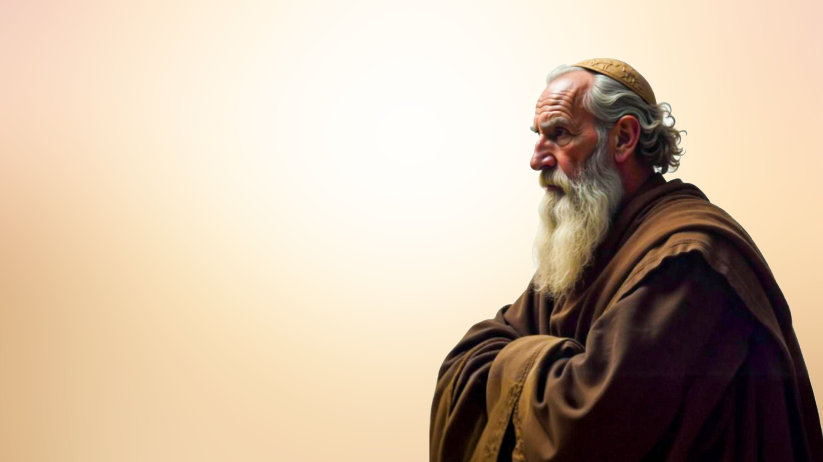
  QUEM ERA NICODEMOS?
    Ele pertencia ao grupo mencionado em João 2:23, os que “viram os sinais”.

Slide 4
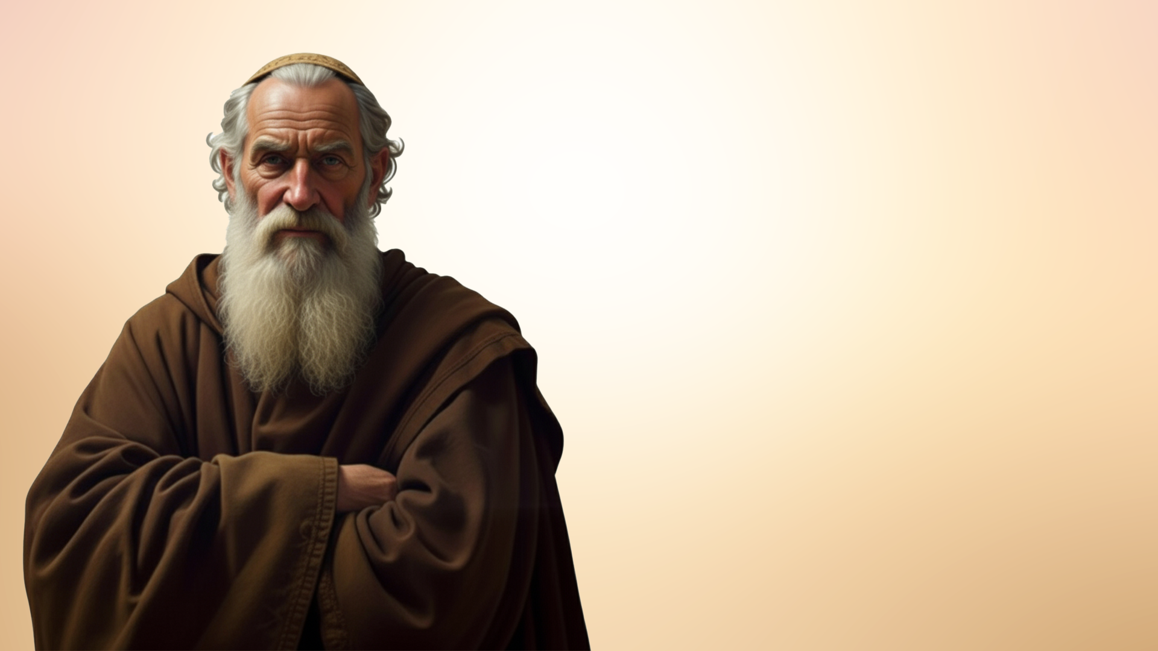
  QUEM ERA NICODEMOS?
    Personagem exclusivo do quarto Evangelho.

Slide 5
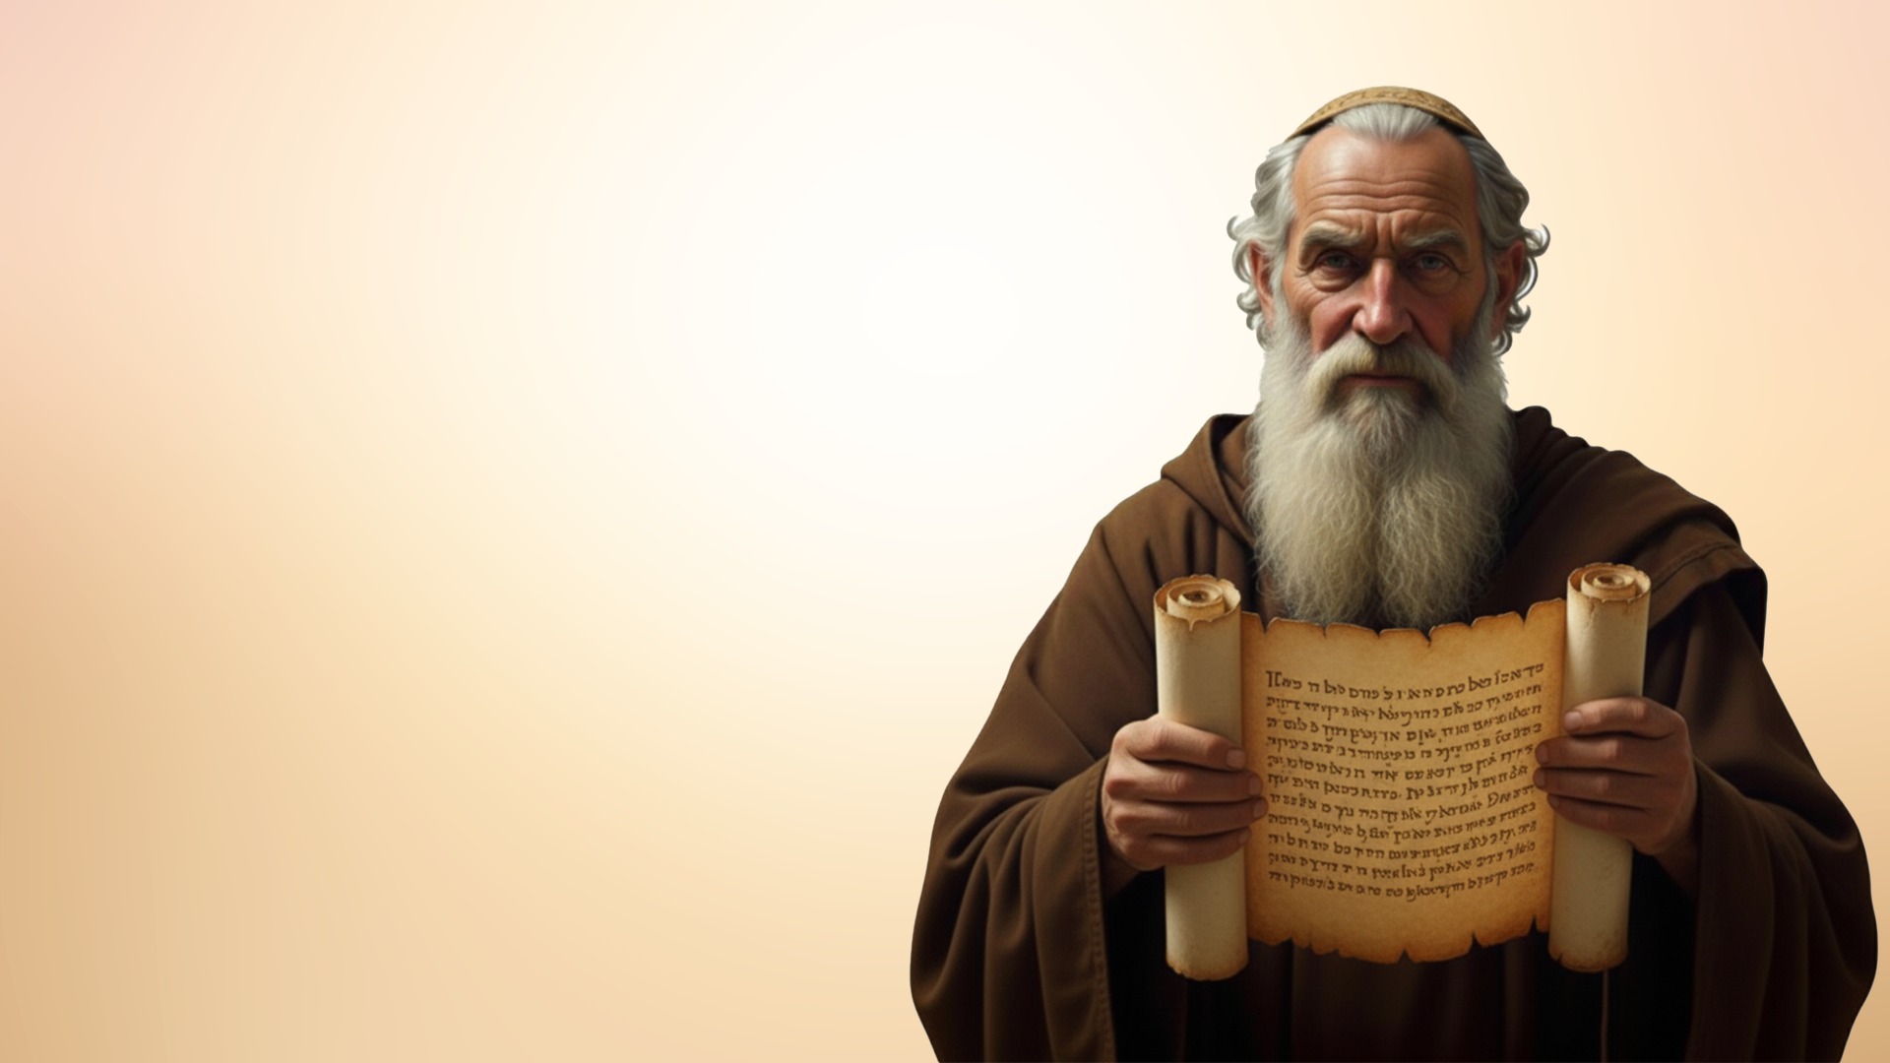
  O MESTRE
  EM ISRAEL
    Seu nome significava “vitória do povo” ou “líder do povo”.

Slide 6
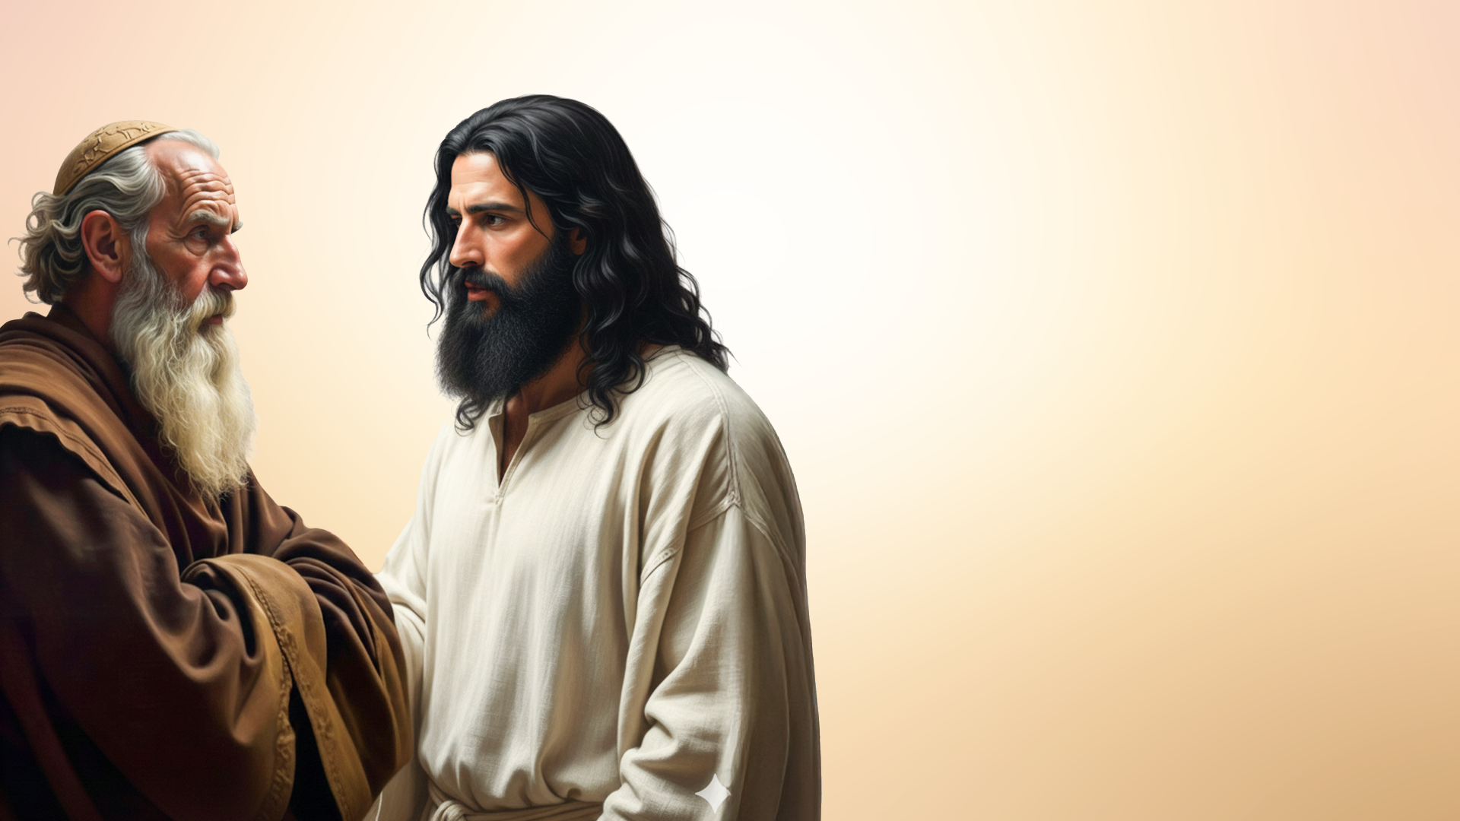
  O MESTRE EM ISRAEL
    Marca um encontro com o Rabi galileu, em um local afastado.

Slide 7
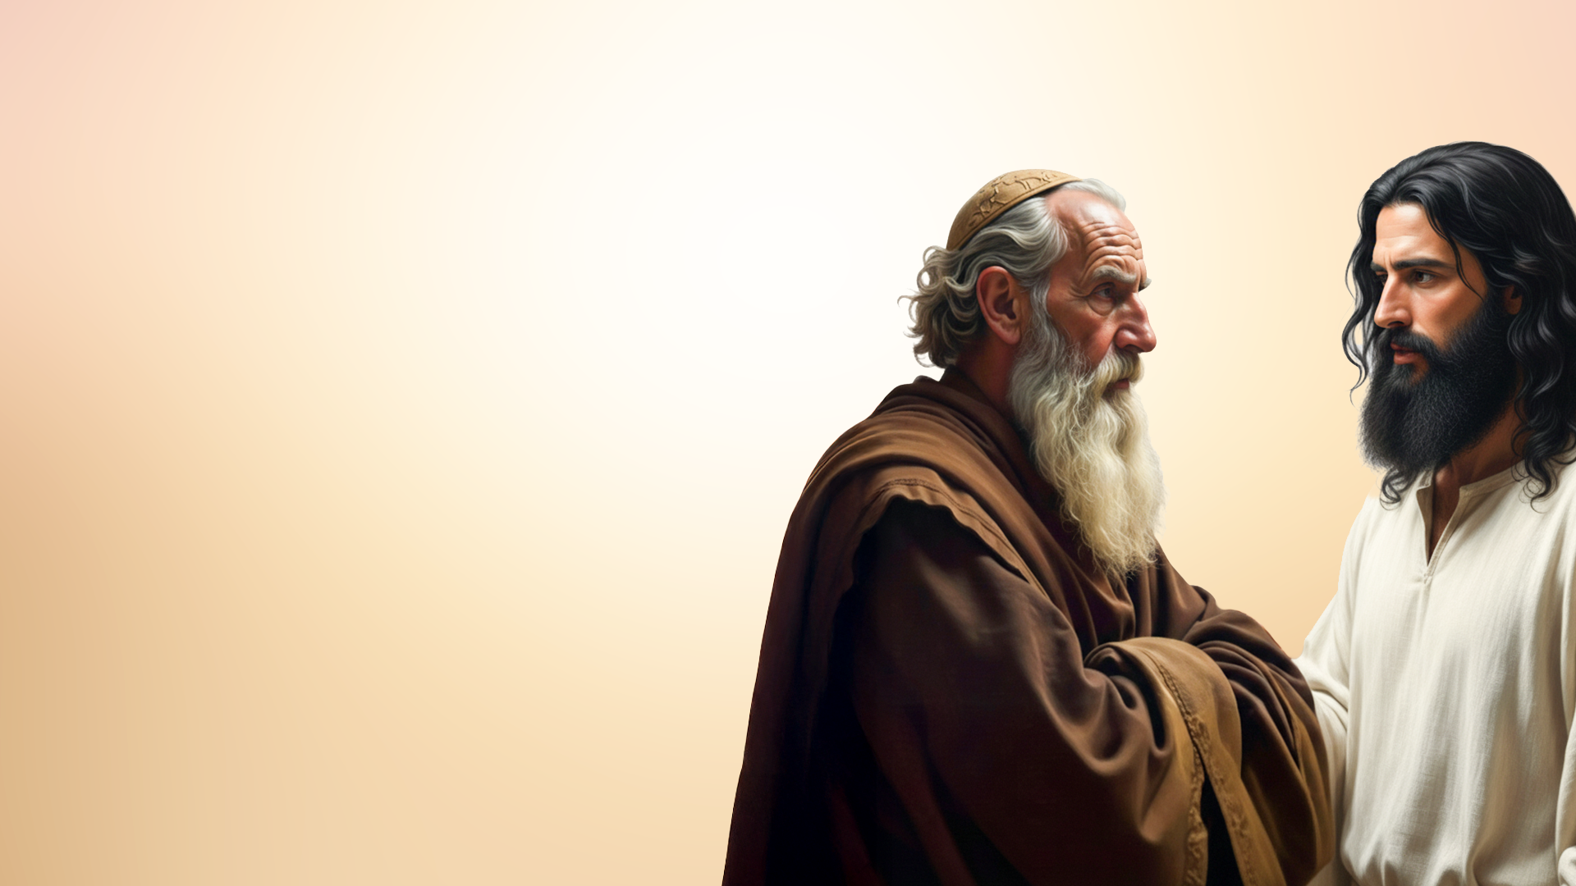
  INICIANDO O DIÁLOGO
    Jesus o recebe com um sorriso cordial, mas há algo nesse Rabi que é enigmático.

Slide 8
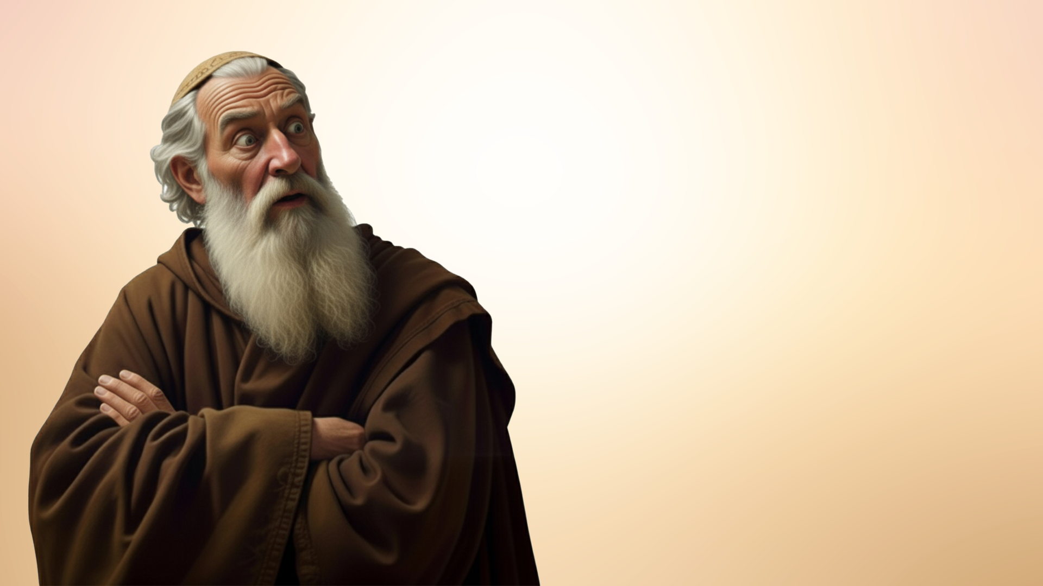
  INICIANDO O DIÁLOGO
    “Você tem que nascer de novo.”

Slide 9
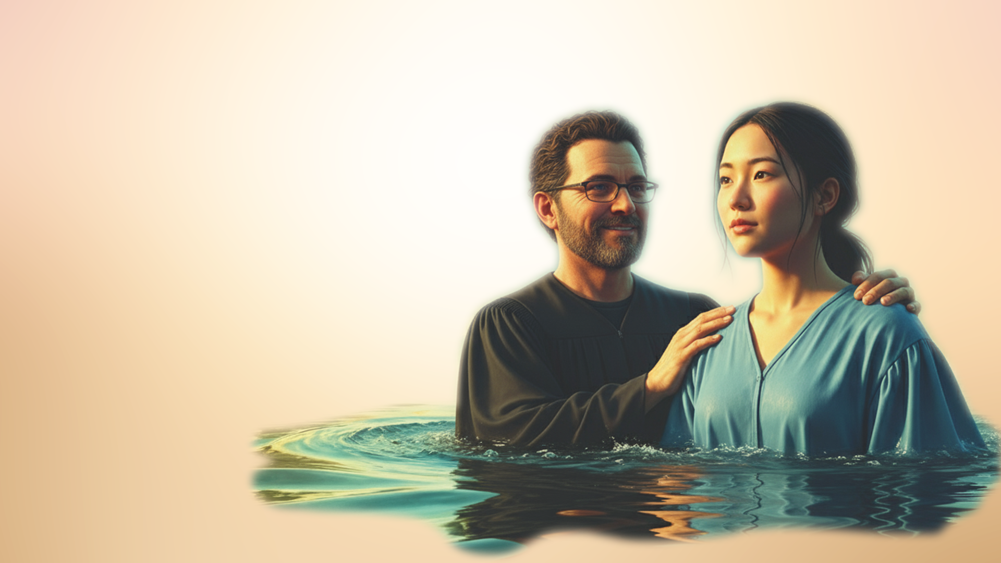
  NASCER DE NOVO
    “Nascer de novo,” – reviver aquilo que o pecado matou na raça humana.

Slide 10
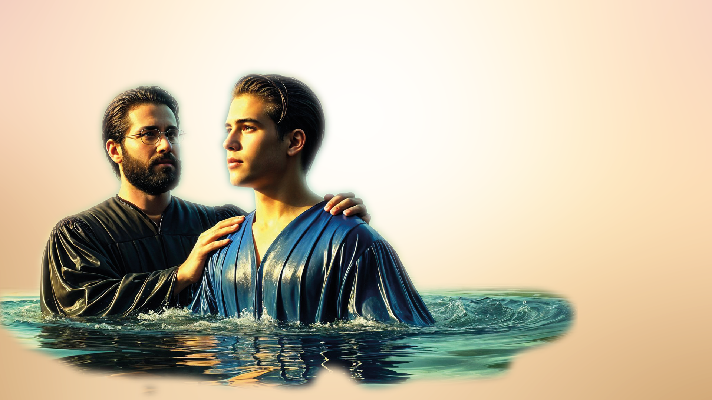
  NASCER DA ÁGUA
    O acesso ao Reino exige um nascimento sobrenatural – do qual o batismo literal é um símbolo.

Slide 11

  TRÊS ANOS DEPOIS
    Nicodemos saiu marcado por Jesus. Ouviu as enigmáticas palavras “Como Moisés levantou a serpente…”.

Slide 12
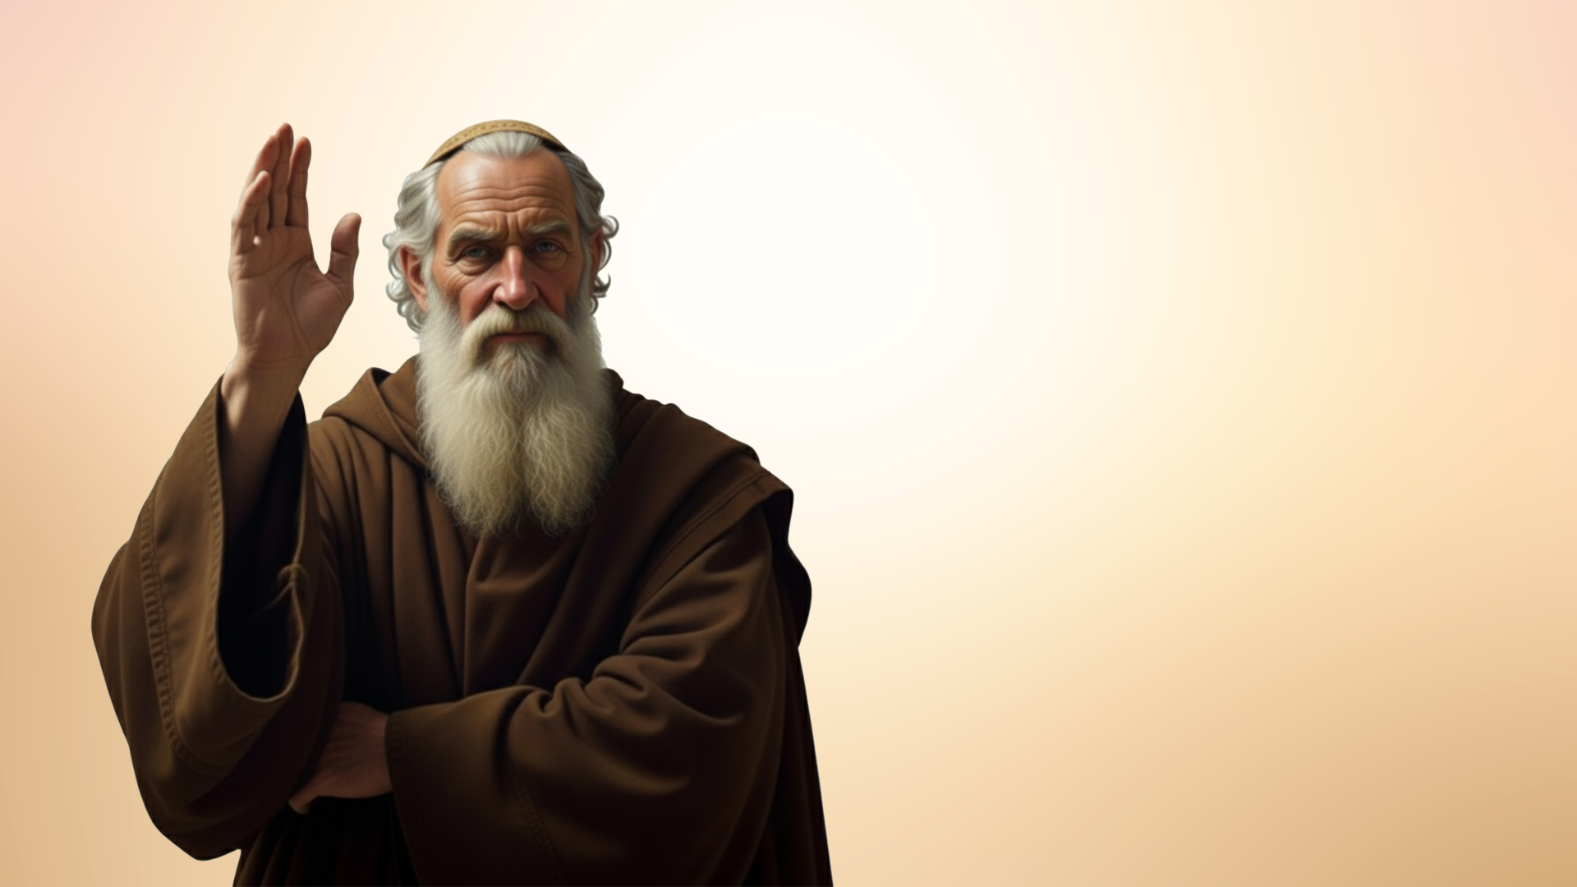
  TRÊS ANOS DEPOIS
    O Sinédrio acusa Jesus de transgredir a lei. Nicodemos O defende.

Slide 13
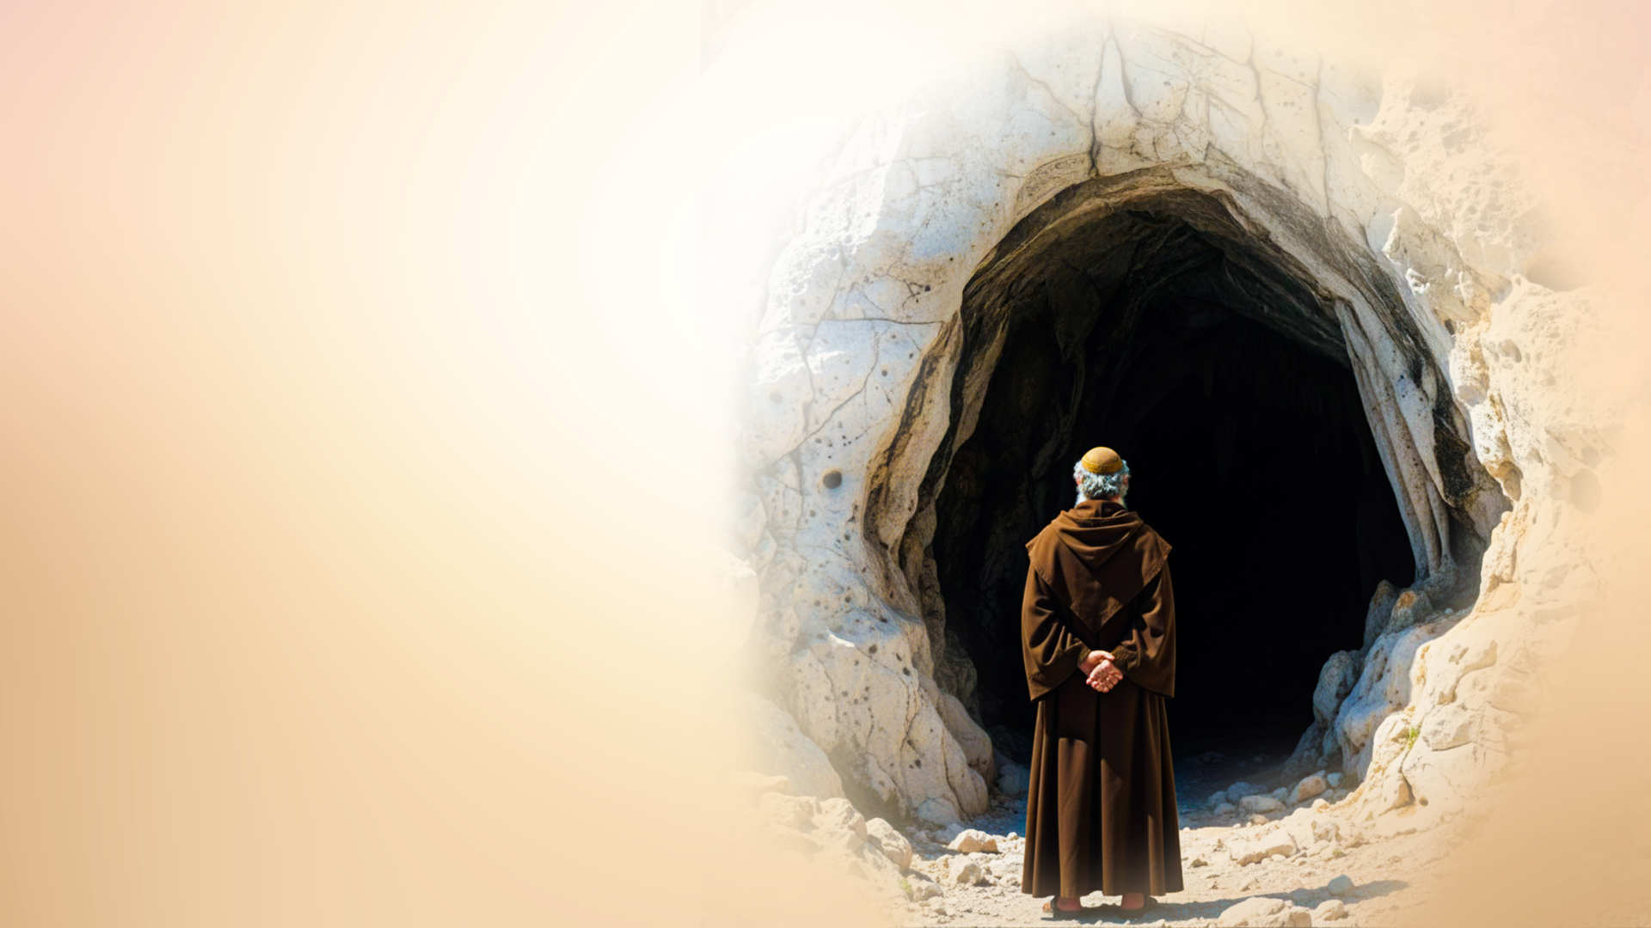
  JUNTO À CRUZ
    Nicodemos aparece no cenário do sepultamento de Jesus.

Slide 14
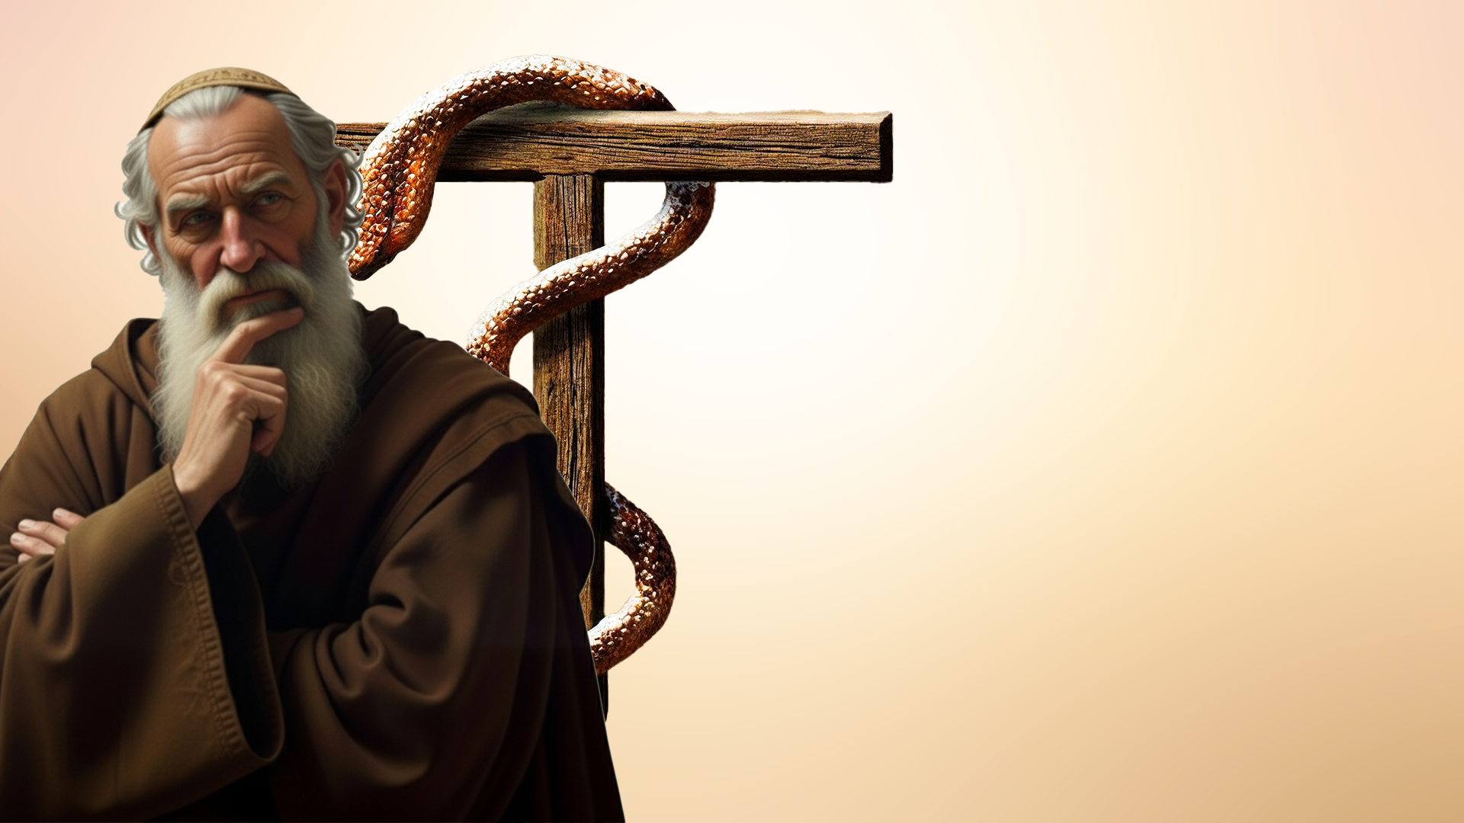
  JUNTO À CRUZ
    O sorriso amigo havia desaparecido, mas as palavras de Jesus continuavam vivas para o antigo fariseu: “como Moisés levantou a serpente, importa que o Filho do Homem seja levantado” (João 3:14).

Slide 15
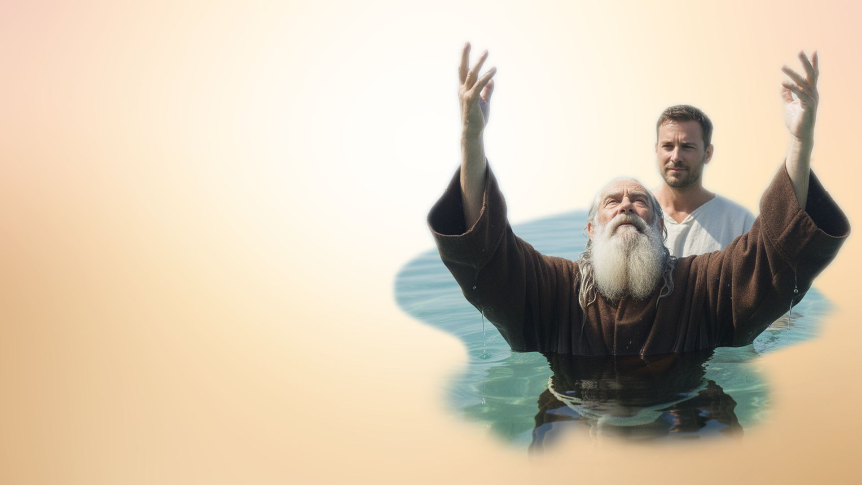
    Nicodemos foi batizado por Pedro e João, expulso do Sinédrio e, por fim, expulso de Jerusalém.

Slide 16
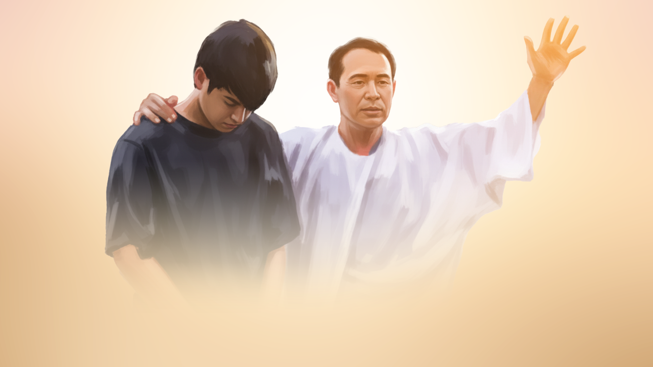
        O novo nascimento é exigência universal.
    Sem ele, é impossível VER o Reino de Deus.

